Slide 1
Förderstelle Gemeinnütziger Wohnungsbau Kanton Bern
Was tun für Thun?!
Paar Gedanken und Handlungsmöglichkeiten
Daniel Blumer, Leiter Förderstelle - 1. April 2014

Slide 2
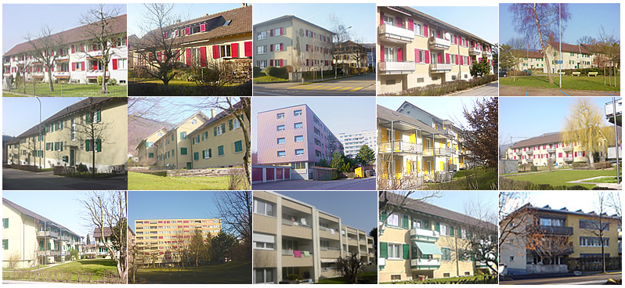
Was tut die Förderstelle
Kanton Bern
Mangel an günstigen Wohnungen
Genossenschaften vor grossen Aufgaben (Erneuerung, Professionalisierung)
Förderstelle Gemeinnütziger Wohnungsbau Kanton Bern
- Umsetzung § (Fördermittel)
- Beratung Bauträger/ Gmd.
Fördermöglichkeiten bekanntmachen ---------------------------- - Studien und Untersuchungen - Aktivitäten für und über Genossenschaften
Diskussion suchen
Wohnbaugenossenschaften Bern
rund 140 gemeinnützige Wohnbauträger
insgesamt 18‘000 Wohnungen > 4.7% Marktanteil an Wohnungen > 7.4% Marktanteil an Mietwohnungen

Slide 3
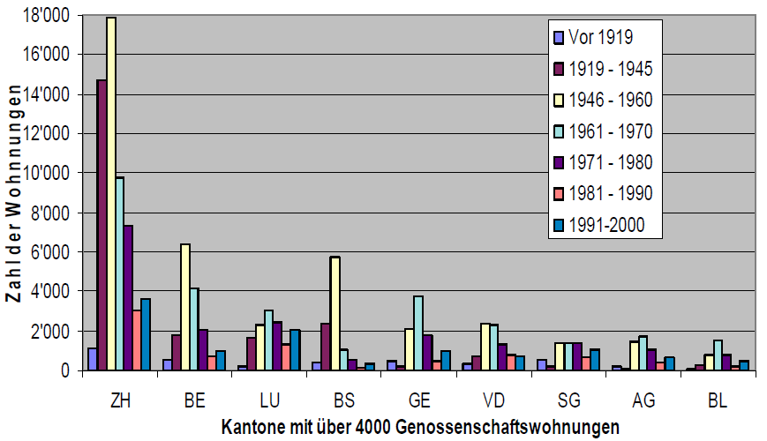
Wo stehen die Thuner Genossenschaften?
über 50% der Wohnungen
vor 2. Erneuerungsphase! Sanierung od. Desinvestition?!
> 50%
35% der Wohnungen
vor 1. Erneuerungsphase!
35%
Notes:
Wo stehen Sie? Fragen Sie sich selber

Slide 4
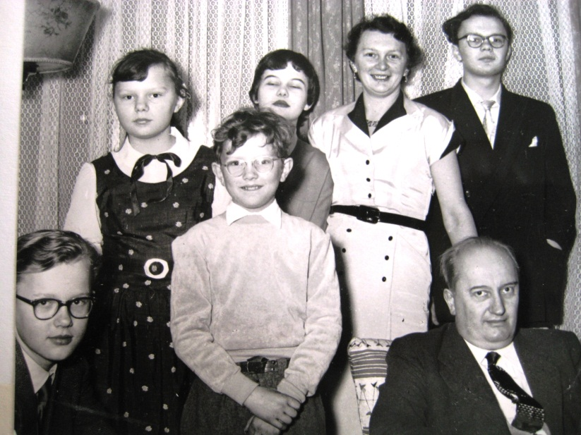
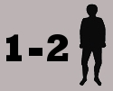
Generell – ein gleichförmiges Wohnungsangebot!

Slide 5
Was tun für Thun?

Slide 6
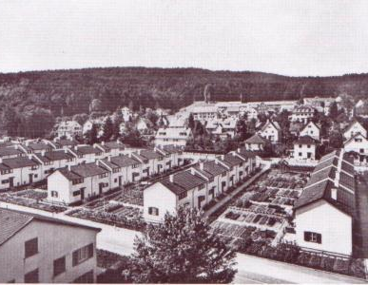
Was tun?
Sich erinnern

Slide 7
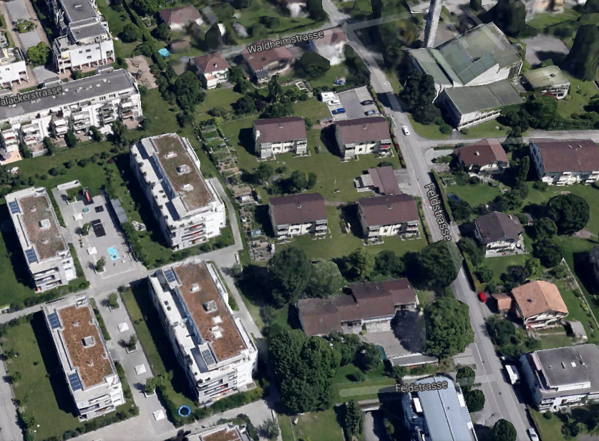
Was tun?
Sich Erinnern
Chancen erkennen

Slide 8
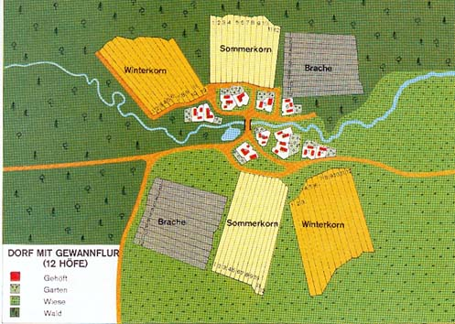
Was tun?
Sich erinnern
Chancen erkennen
Handeln nach alter Tradition!

Slide 9
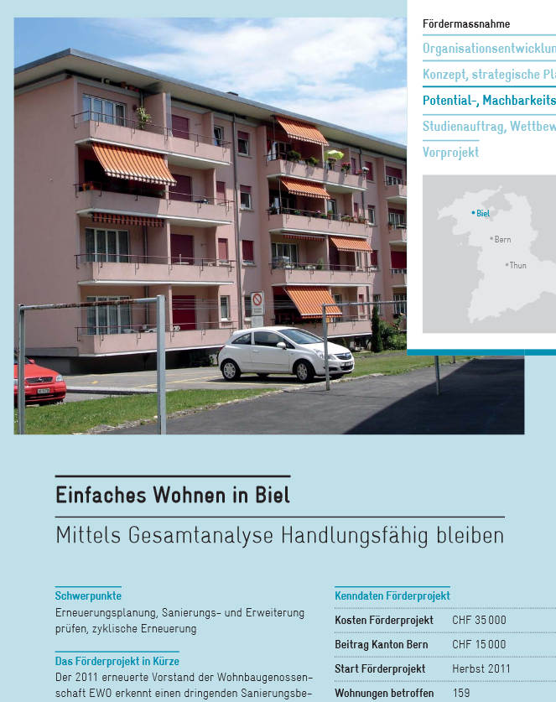
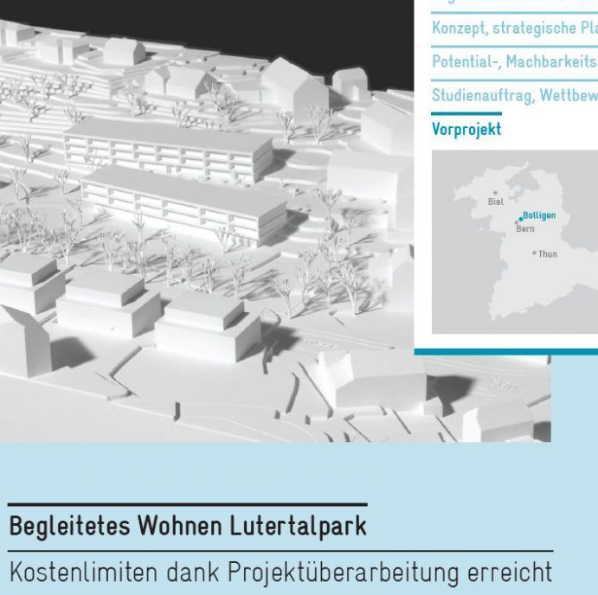
Chance nutzen: Projektförderung
bis max.
August 2014
Ihr Projekt !?!

Slide 10
Förderstelle Gemeinnütziger Wohnungsbau
informiert
berät
begleitet
unterstützt
Jederzeit – und auch im 2015
Freiburgstrasse 257, 3018 Bern
079 793 55 78
www.wbg-beso.ch/foerderstelle

